Slide 1
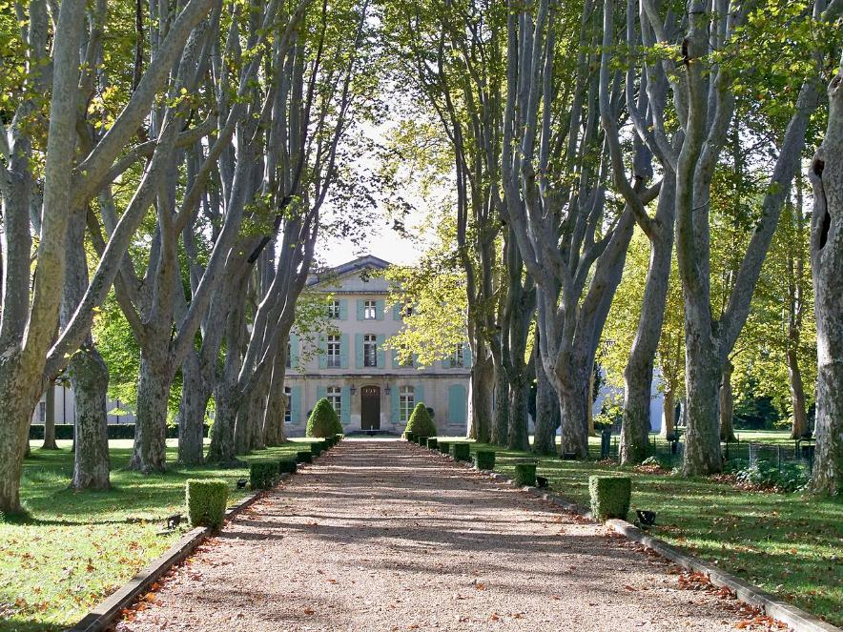
Le Château De Tourreau Sarians
Château de Tourreau chapelle, allée, jardin, parc, toiture, arbre, Chemin de l'Estagnol (Inscrit, 1963) : vue de l'allée principale

Slide 2
En 1612, Paul Tourreau, riche avignonnais, fait l'acquisition du domaine situé non loin du bourg de Sarrians[2]. Il y fit construire un château et ses jardins. Dès 1614, il ajouta une chapelle à l'édifice, avec l’aide de son beau-frère, François de Royers de la Valfrenière.
En 1748, François-Bénezet de Tourreau, fils du précédent, décida de remplacer la bâtisse primitive. Le nouveau château, œuvre de l’architecte Esprit-Joseph Brun, est construit de 1748 à 1752. Néanmoins, les travaux ne furent totalement terminés qu'en 1779, avec la réfection totale de la chapelle par François-Paul Bénezet de Tourreau, héritier du domaine; en témoigne par l'inscription de cette date au dessus de l'entrée de celle-ci.

Slide 3
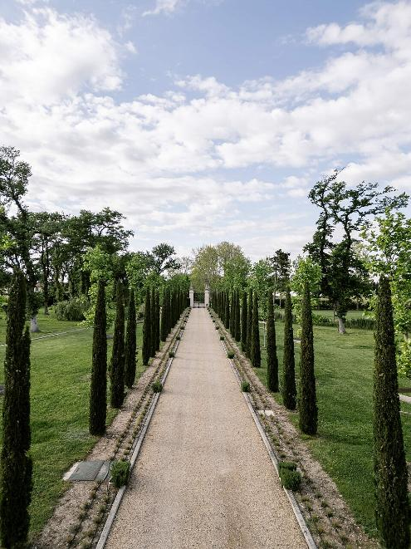
Allée principale

Slide 4
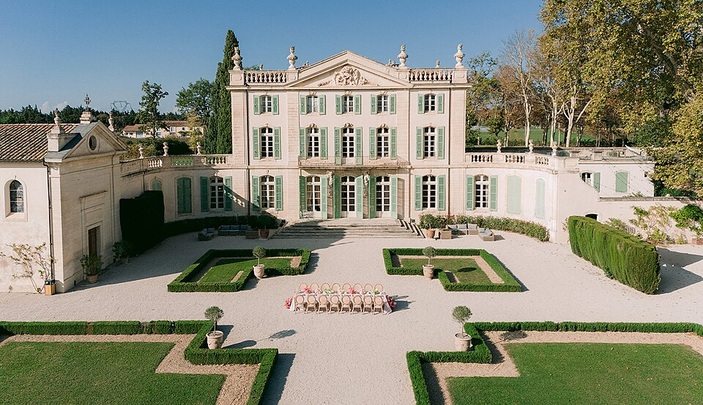
Château de Tourreau - Provence, France

Slide 5
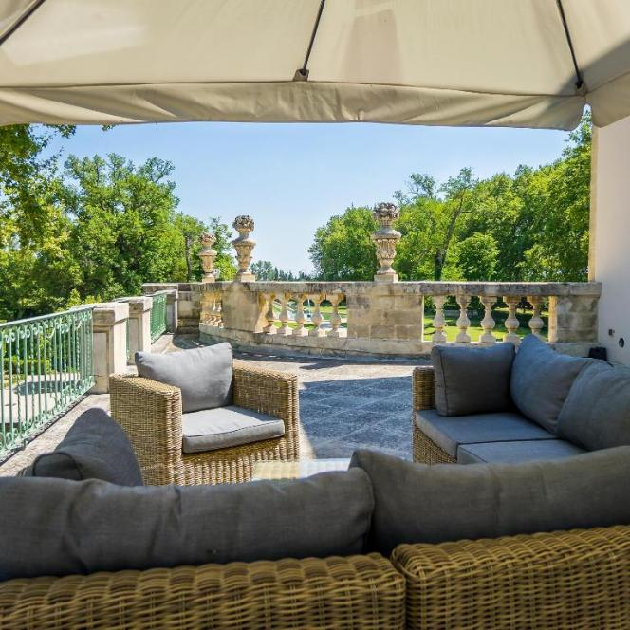
Chateau de Tourreau à Suivre Plus Bas

Slide 6
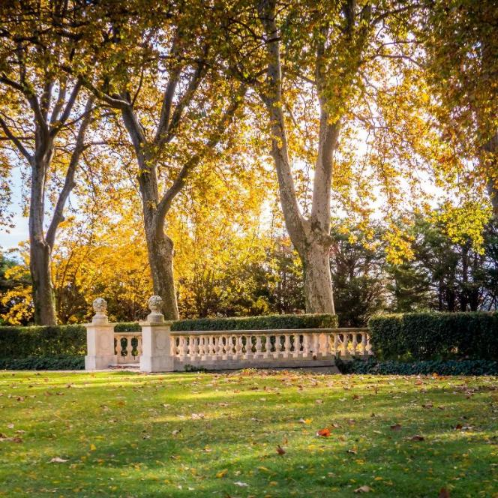

Slide 7
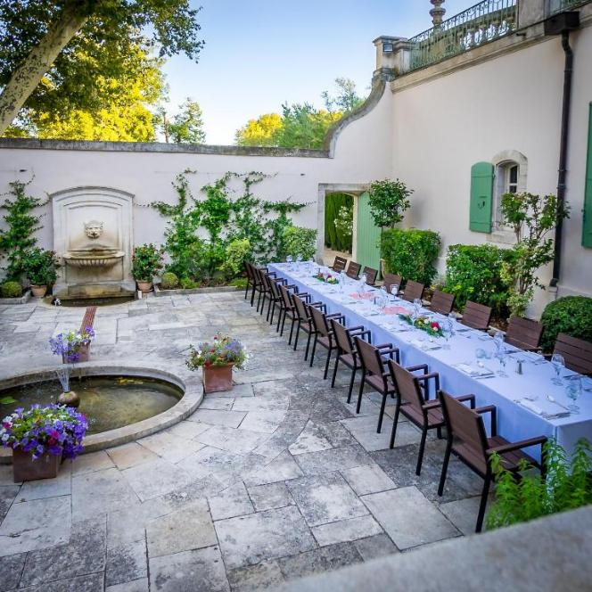
Chateau de Tourreau

Slide 9
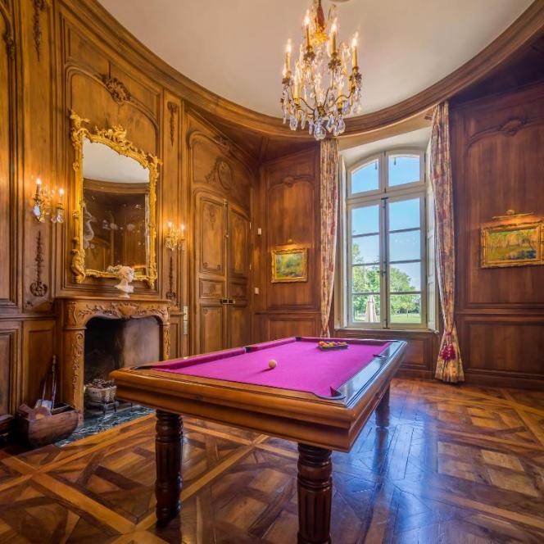

Slide 10
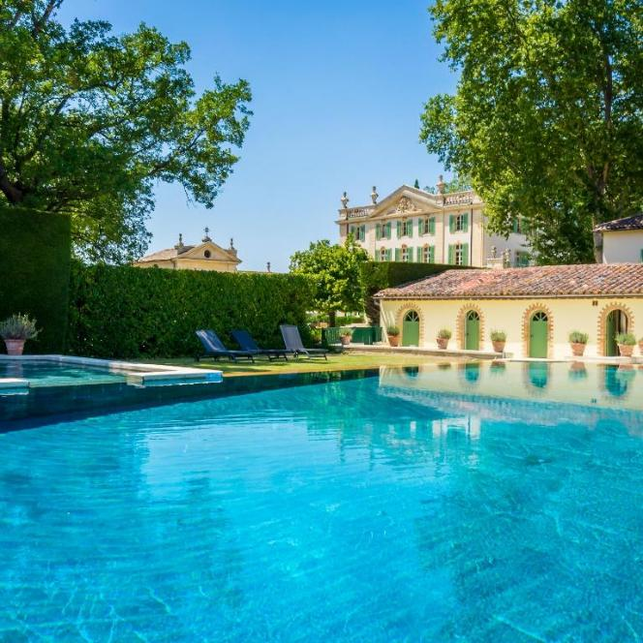

Slide 11
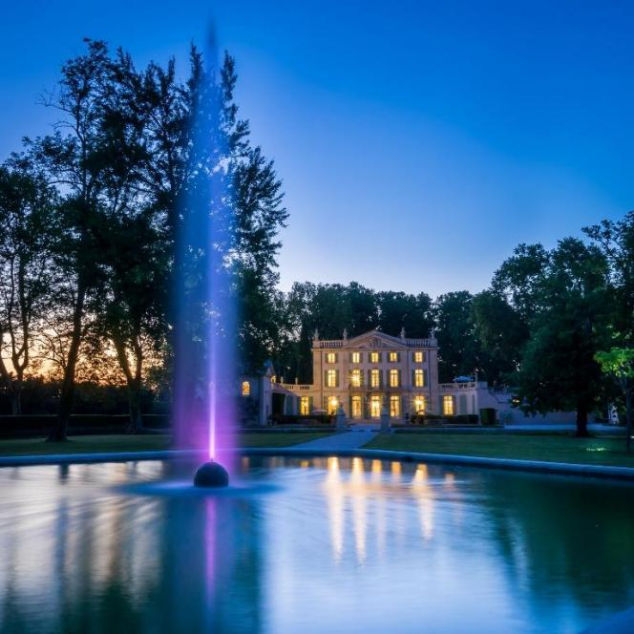

Slide 12
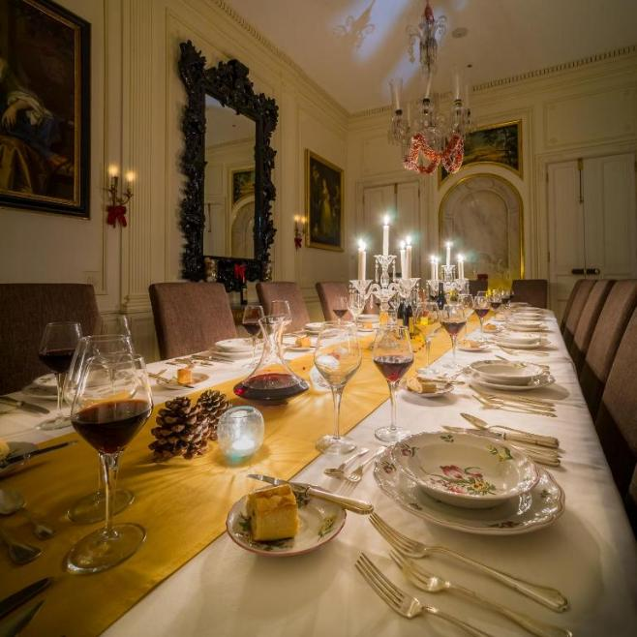

Slide 13
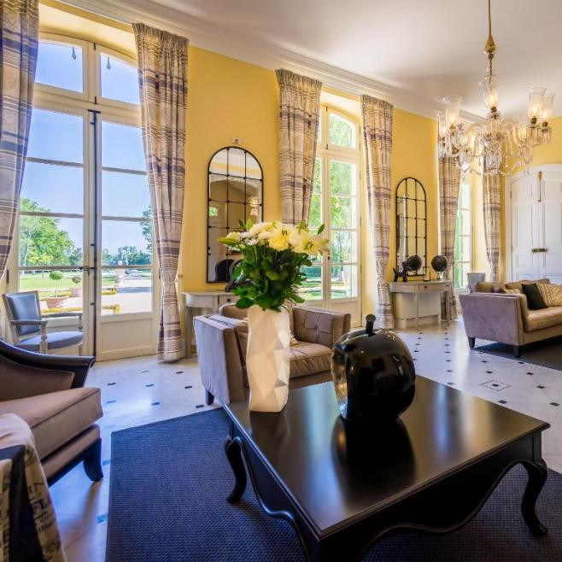

Slide 14
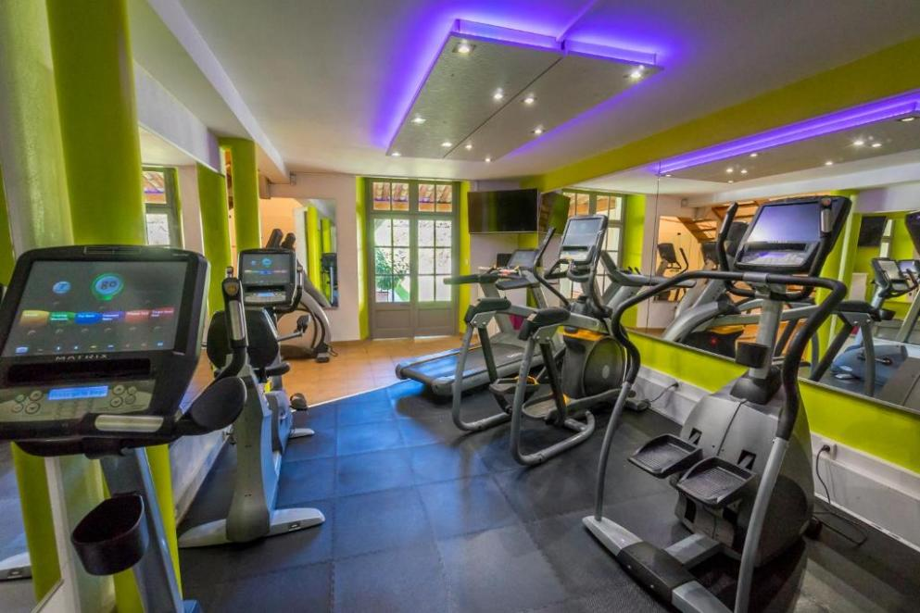

Slide 15
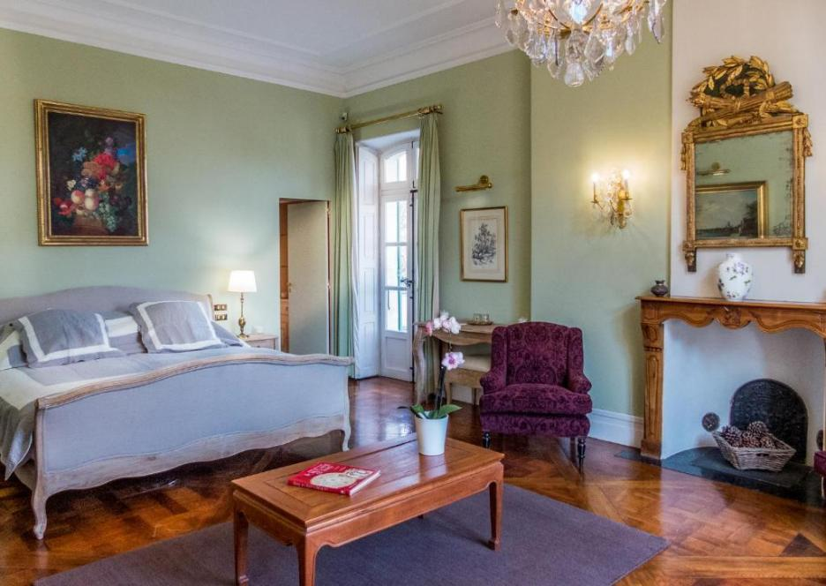

Slide 16
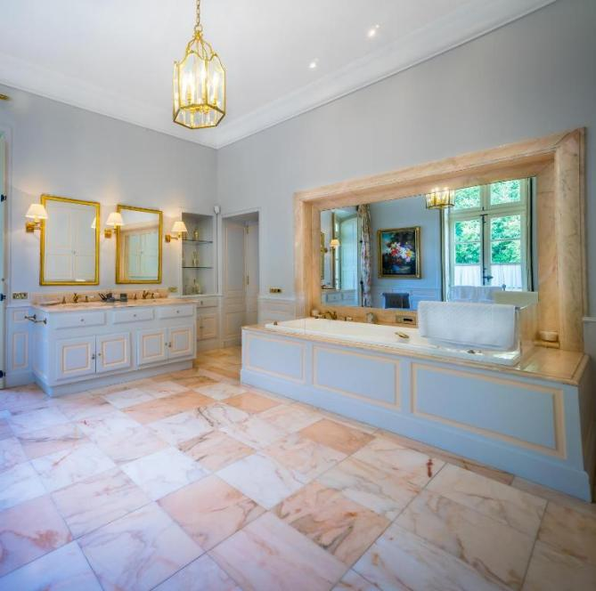

Slide 17
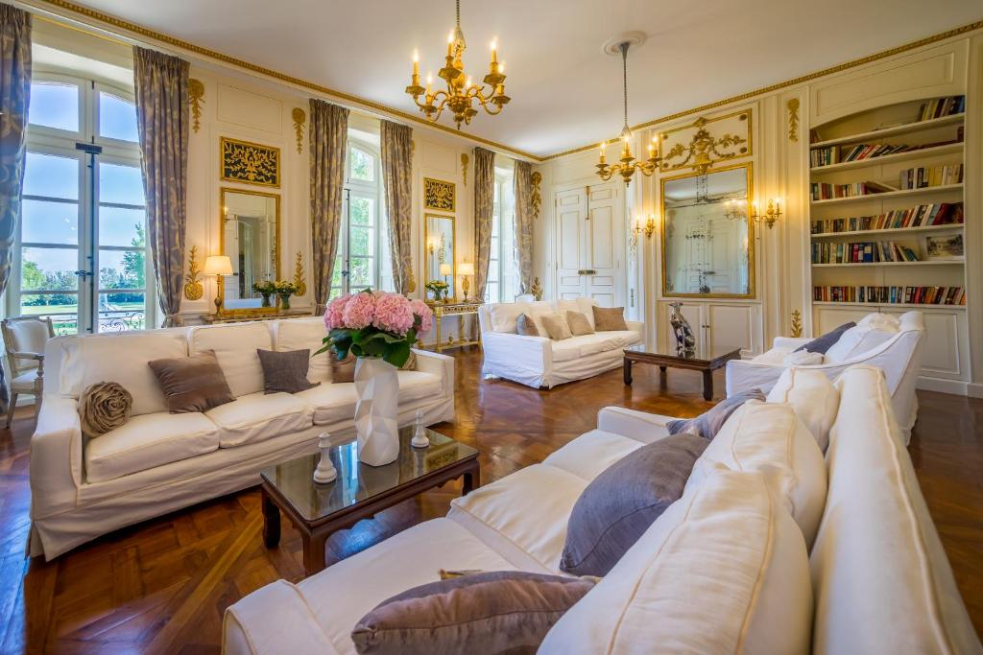

Slide 18
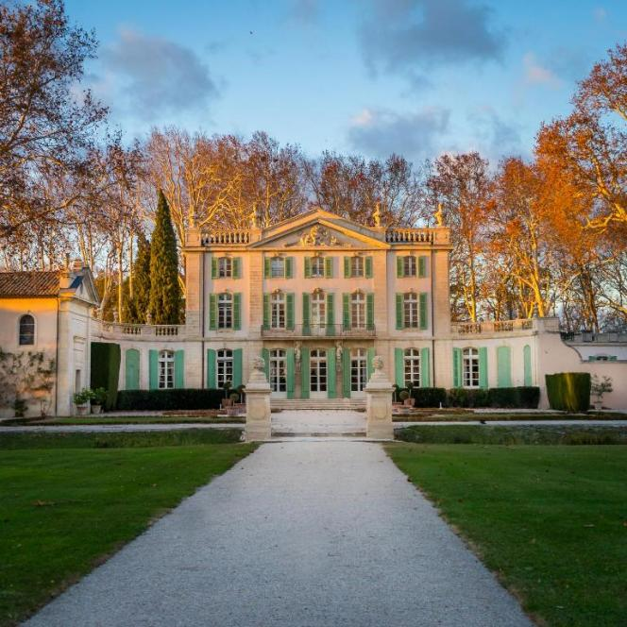

Slide 19
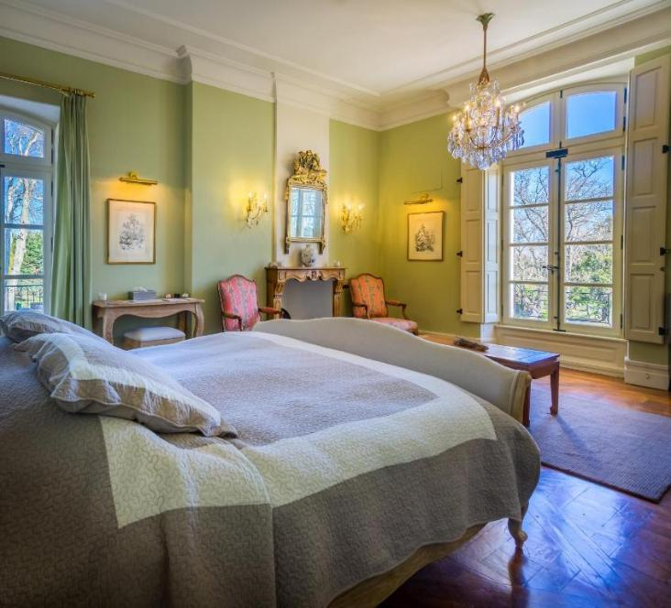

Slide 20
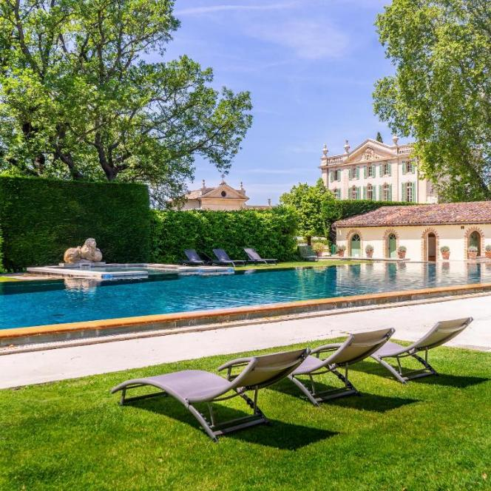

Slide 21
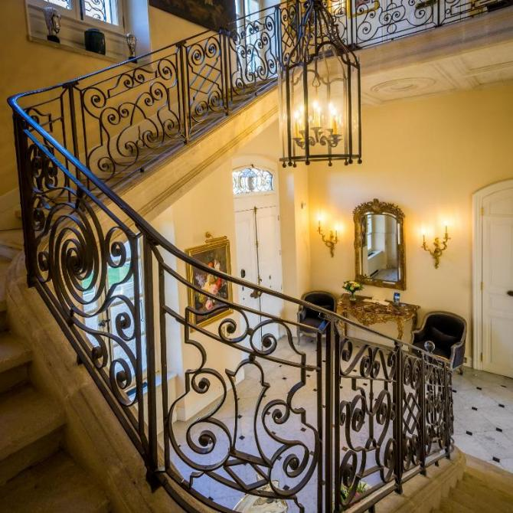

Slide 22
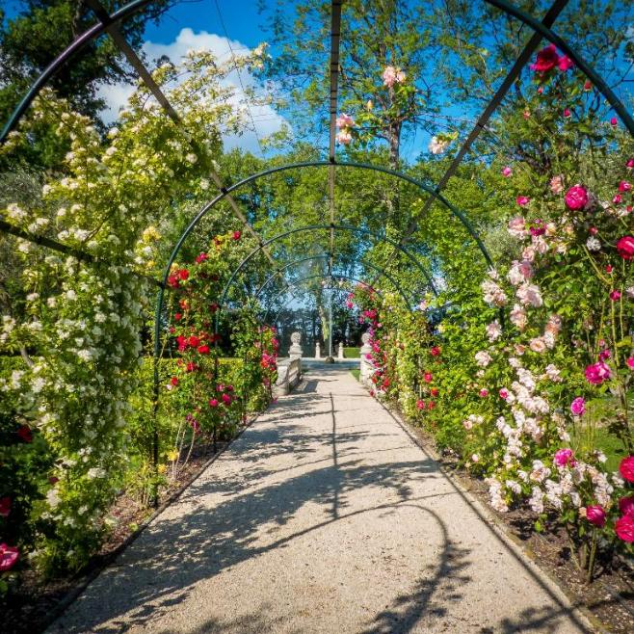

Slide 24
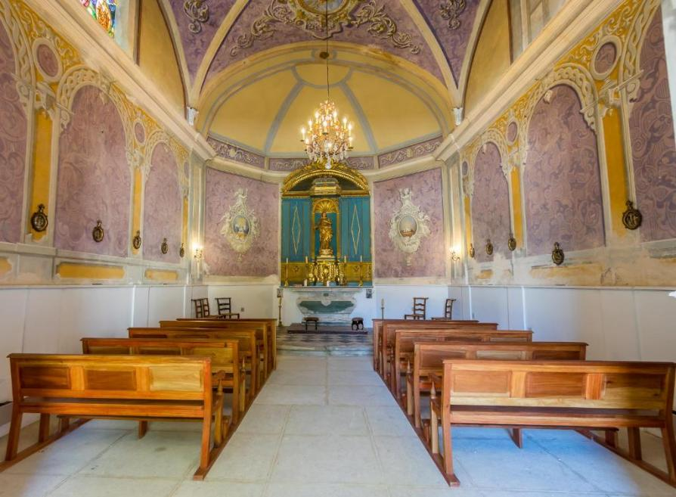

Slide 25
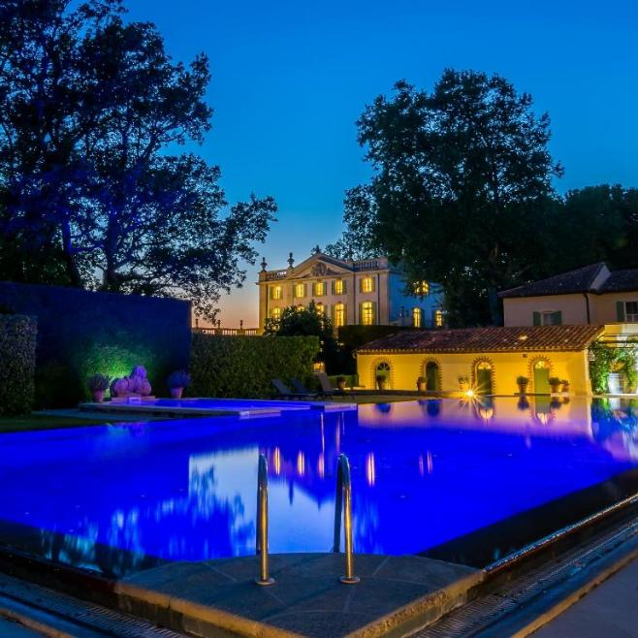

Slide 26
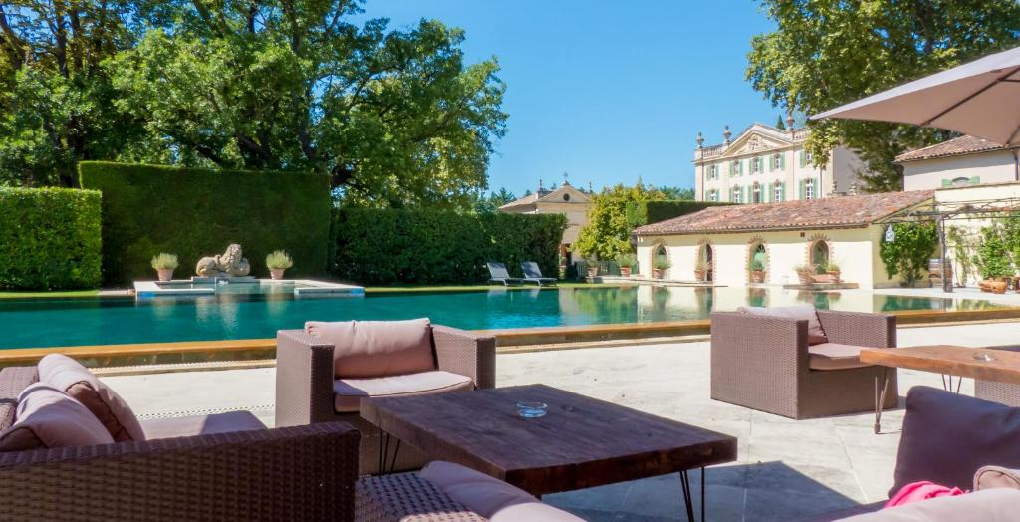

Slide 27
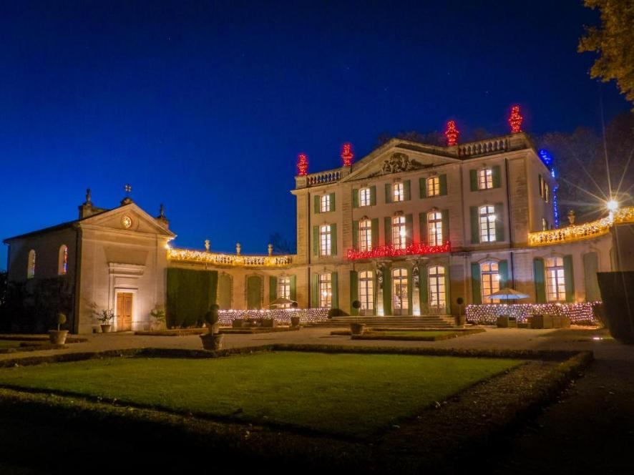

Slide 28
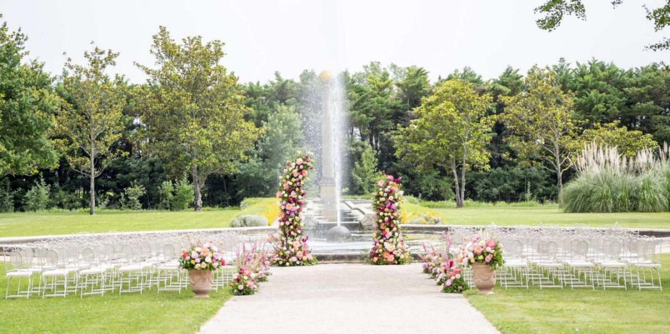

Slide 29
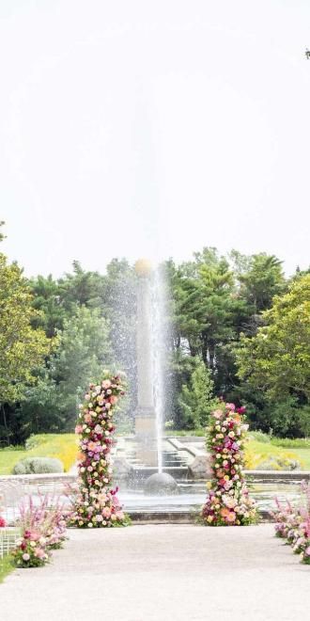
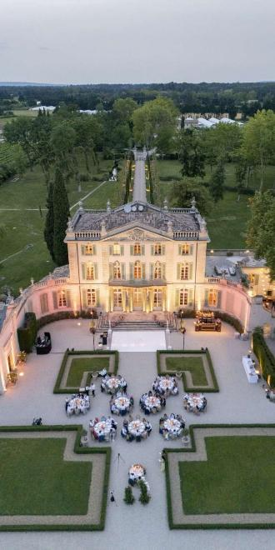
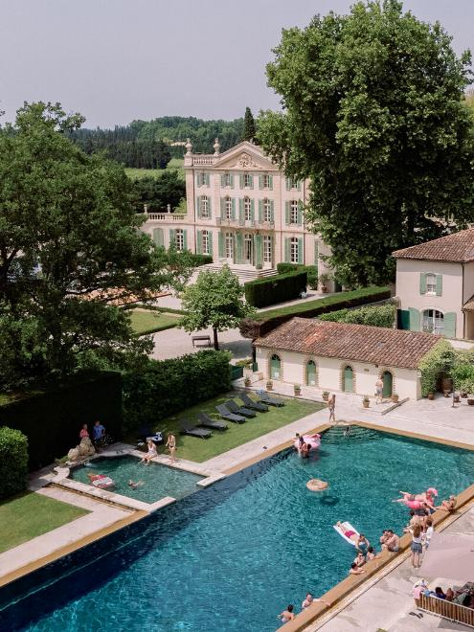

Slide 30


Lorient Vous A Présenté Le Château De Tourreau
À Sarrians en Provence
Les Images Et Le Son Du Net
Réaliser Par Daniel

